Slide 1
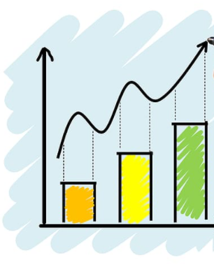

16장 기계학습
파이썬
익스프레스

Slide 2
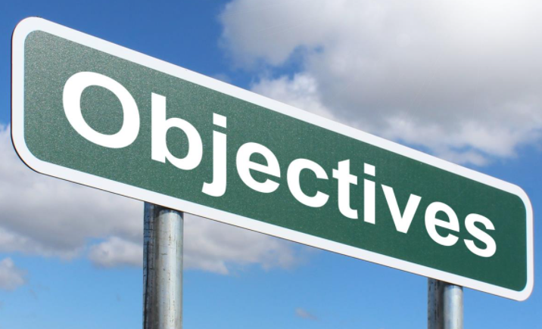
학습 목표
기계 학습의 개념에 대하여 살펴본다.
선형 회귀 문제를 sklearn 라이브러리를 이용하여 실습해본다.
XOR 문제를 케라스 라이브러리를 이용하여 실습해본다.
숫자 인식 프로그램을 케라스 라이브러리를 이용하여 실습해본다.

Slide 3
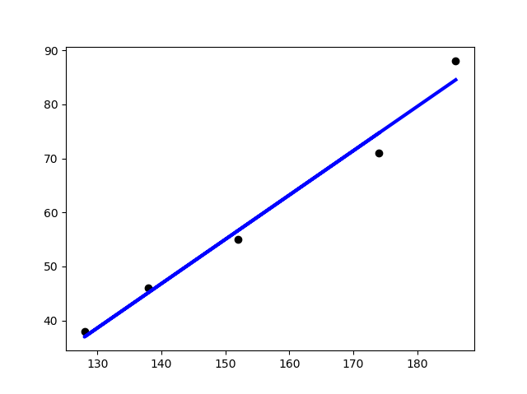
이번 장에서 만들 프로그램
선형 회귀 분석 프로그램을 sklearn 라이브러리를 이용하여 작성해보자.

Slide 4
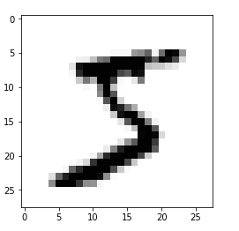
이번 장에서 만들 프로그램
필기체 숫자 인식 프로그램을 케라스 라이브러리를 이용하여 작성해보자.

Slide 5
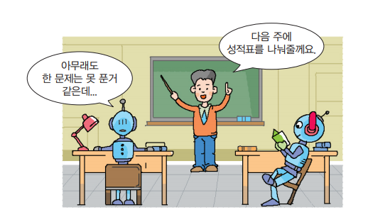
기계학습
기계 학습(machine learning)은 인공 지능의 한 분야로, 컴퓨터에 학습 기능을 부여하기 위한 연구 분야이다.
이들 알고리즘은 항상 고정적인 의사 결정을 하는 프로그램과는 다르게, 데이터 중심의 예측 또는 결정을 내릴 수 있다.
기계 학습은 어떤 문제에 대하여 명시적 알고리즘을 설계하고 프로그래밍하는 것이 어렵거나 불가능한 경우에 주로 사용된다.

Slide 6
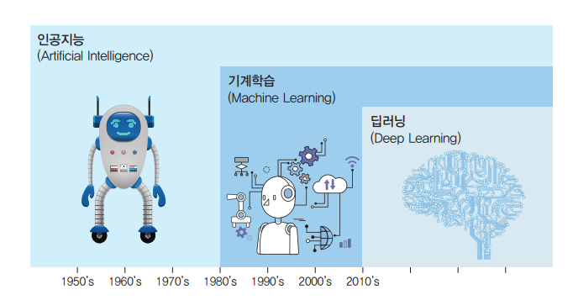
인공지능, 기계학습, 딥러닝

Slide 7
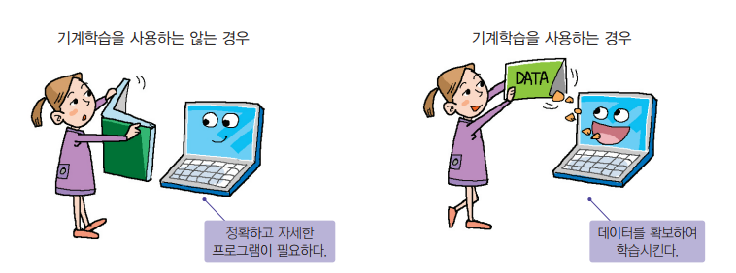
기계 학습이 중요하게 사용되는 분야
기계 학습은 문제를 해결하는데, 많은 경우가 있어서, 각각의 경우를 정확하게 처리하는 것이 불가능한 경우에 필요하다.

Slide 8
기계 학습이 중요하게 사용되는 분야
음성 인식처럼 프로그램으로 작성하기에는 규칙과 공식이 너무 복잡할 때(인간도 잘 모르는 분야이다.)
컴퓨터를 사용한 금융 - 신용 평가, 주식 거래: 보안 시스템에서 침입을 탐지하거나 신용 카드 거래 기록에서 사기를 감지하는 경우처럼 작업 규칙이 지속적으로 바뀌는 상황일 때
주식 거래나 에너지 수요 예측, 쇼핑 추세 예측의 경우처럼 데이터 특징이 계속 바뀌고 프로그램을 계속해서 변경해야 하는 상황일 때

Slide 9
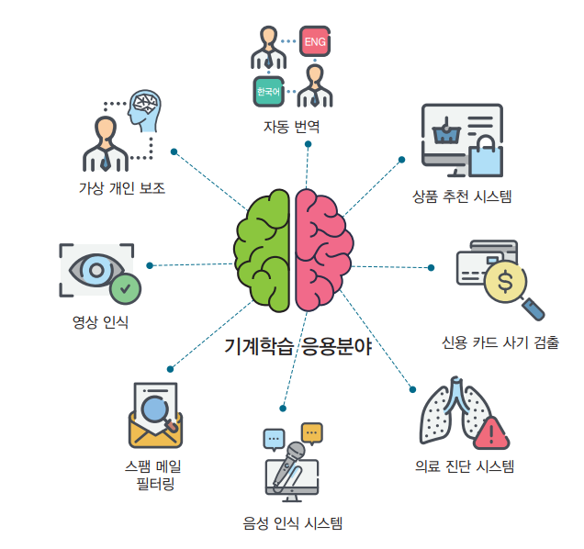
기계 학습이 중요하게 사용되는 분야

Slide 10
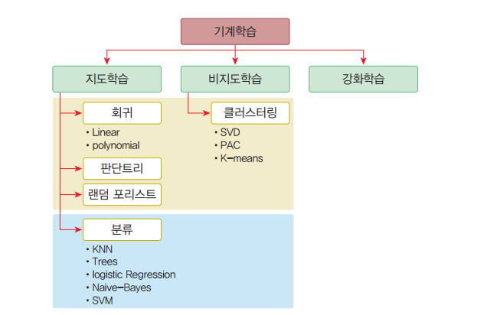

기계학습의 분류
신경망은 모든 기계학습 분야에서 사용될 수 있습니다!!!

Slide 11
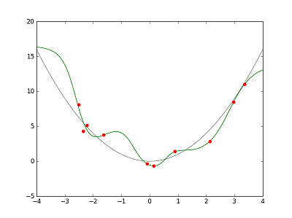
기계 학습
기계 학습은 항상 입력을 받아서 출력하는 함수 y=f(x)를 학습한다고 생각할 수 있다. (함수 근사)
우리는 함수를 학습합니다.
입력
출력
기계 학습(machine learning) == 함수 근사(function approximation)

Slide 12
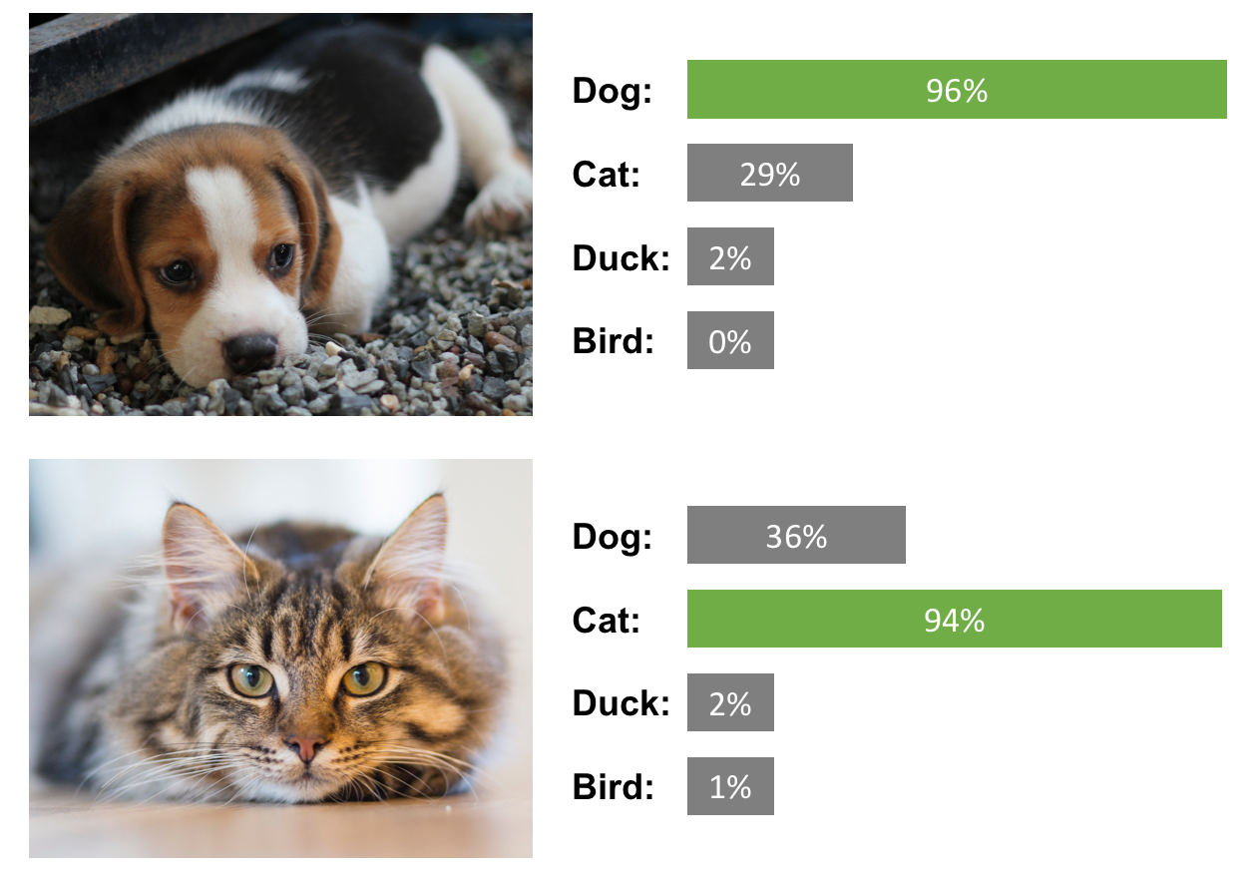
지도학습
컴퓨터는 "교사"에 의해 주어진 예제와 정답(레이블)을 제공받는다. 지도 학습의 목표는 입력을 출력에 매핑하는 일반적인 규칙을 학습하는 것이다.

Slide 13
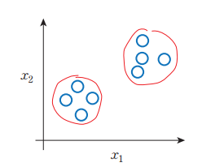
비지도학습
외부에서 정답(레이블)이 주어지지 않고 학습 알고리즘이 스스로 입력에서 어떤 구조를 발견하는 학습이다.

Slide 14
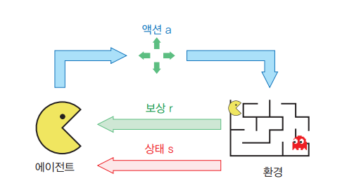
강화학습
보상이나 처벌 형태의 피드백으로 학습이 이루어지는 기계 학습이다. 주로 차량 운전이나 상대방과의 경기 같은 동적인 환경에서 프로그램의 행동에 대한 피드백만 제공된다.

Slide 15
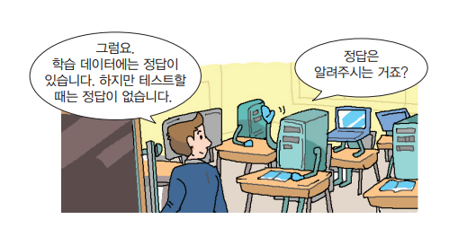

지도학습
지도 학습은 입력(x)과 출력(y)이 주어질 때, 입력에서 출력으로의 매핑 함수를 학습하는 것이라 할 수 있다.
$$y=f(x)$$

Slide 16
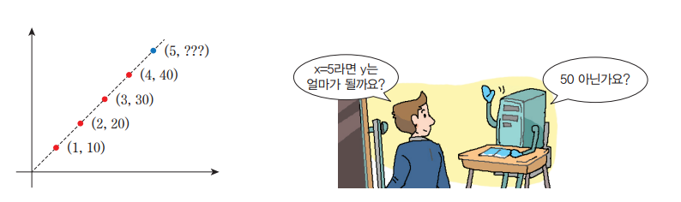
지도학습의 예
입력 데이터로 직선 y=10x 위에 있는 점 (1, 10), (2, 20), (3, 30), (4, 40)들이 주어져 있다고 하자.
학습이 끝난 후에 x=5를 입력하면 컴퓨터가 y=50이라는 답을 할 수 있도록 만드는 것이 지도 학습이다.

Slide 17
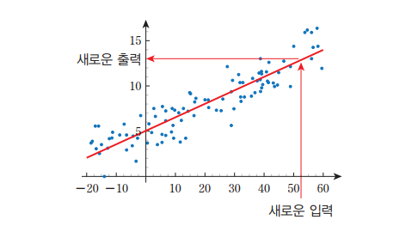
지도 학습: 회귀(regression)
회귀(regression)란 일반적으로 예제 데이터들을 2차원 공간에 찍은 후에, 이들 데이터들을 가장 잘 설명하는 직선이나 곡선을 찾는 문제라고 할 수 있다.

Slide 18
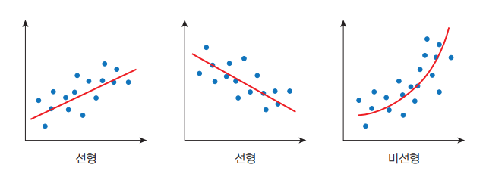
지도 학습: 회귀(regression)
회귀에서는 출력(y)의 형태가 이산적이 아니라 연속적이다.
y = f(x)에서 입력 x와 출력 y가 모두 실수이다.

Slide 19
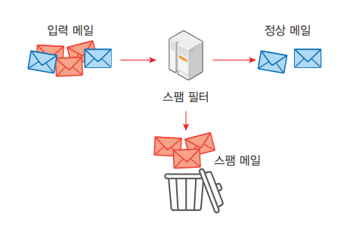
지도 학습: 분류(classification)
식 y = f(x)에서 출력 y가 이산적(discrete)인 경우에 이것을 분류 문제(또는 인식 문제)라고 부른다. 분류는 입력을 2개 이상의 클래스로 나눈다.

Slide 20
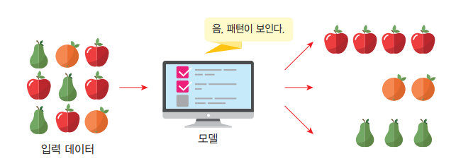
비지도학습
비지도 학습(unsupervised Learning)은 “교사” 없이 컴퓨터가 스스로 입력들을 분류하는 것을 의미한다. 식 y = f(x)에서 정답인 레이블 y가 주어지지 않는 것이다.

Slide 21
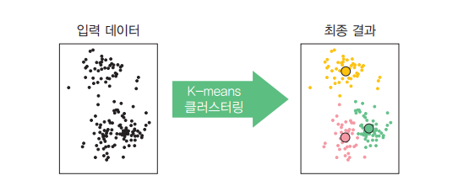
비지도학습
가장 대표적인 비지도 학습이 클러스터링(군집화, clustering)이다. 클러스터링이란 입력 데이터 간의 거리를 계산하여서 입력을 몇 개의 군집으로 나누는 방법이다. K-means 클러스터링이 가장 고전적인 클러스터링 방법이다.

Slide 22
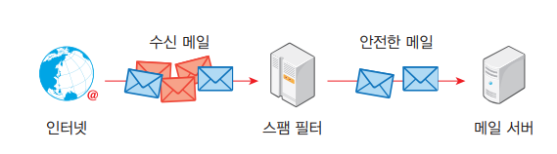
특징(features)
특징이란 우리가 학습 모델에게 공급하는 입력이다. 가장 간단한 경우에는 입력 자체가 특징이 된다.
(예)
  이메일에 “검찰”이라는 문자 포함 여부( yes 또는 no )
  이메일에 “광고”, “선물 교환권”이나 “이벤트 당첨” 문자열 포함 여부( yes 또는 no )
  이메일의 제목이나 본문에 있는 ‘★’과 같은 특수 기호의 개수( 정수 )
  …

Slide 23
학습데이터와 테스트데이터
데이터를 학습시킬 때, 데이터를 원형 그대로 사용하는 때도 있지만 일반적으로는 데이터에서 어떤 특징을 추출하여 이것으로 학습시키고 테스트하게 된다.
  이메일에 “검찰”이라는 단어 포함 여부( yes 또는 no )
  이메일에 “광고”, “선물 교환권”이나 “이벤트 당첨” 단어 포함 여부( yes 또는 no )
  이메일 발신자의 도메인( 문자열 )
  이메일의 제목이나 본문에 있는 ‘★’과 같은 특수 기호의 개수( 정수 )

Slide 24
레이블과 샘플
레이블(label)
  y = f(X)에서 y 변수에 해당한다.
  예를 들어서 농작물의 향후 가격, 사진에 표시되는 동물의 종류, 동영상의 의미 등 무엇이든지 레이블이 될 수 있다.
샘플, 또는 예제
  샘플은 기계 학습에 주어지는 특정한 예이다. y = f(X)에서 X에 해당한다. 레이블이 있는 샘플도 있고 레이블이 없는 샘플도 있다. 지도 학습을 시키려면 레이블이 있어야 한다.

Slide 25
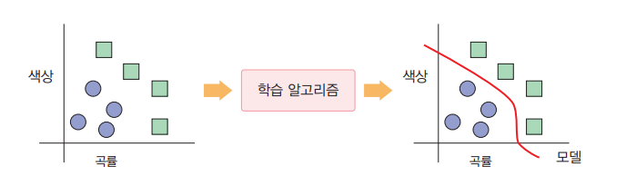
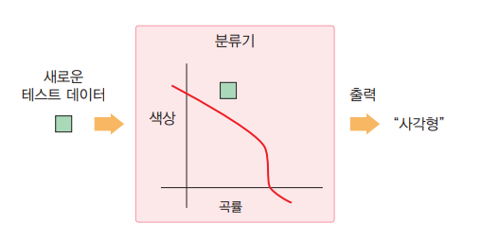
학습 데이터와 테스트 데이터

Slide 26
학습과 예측
학습(learning)은 모델을 만들거나 배우는 것을 의미한다.
예측(prediction)은 학습된 모델을 레이블이 없는 샘플에 적용하는 것을 의미한다. 즉 학습된 모델을 사용하여 유용한 예측(y')을 해내는 것이다.

Slide 27
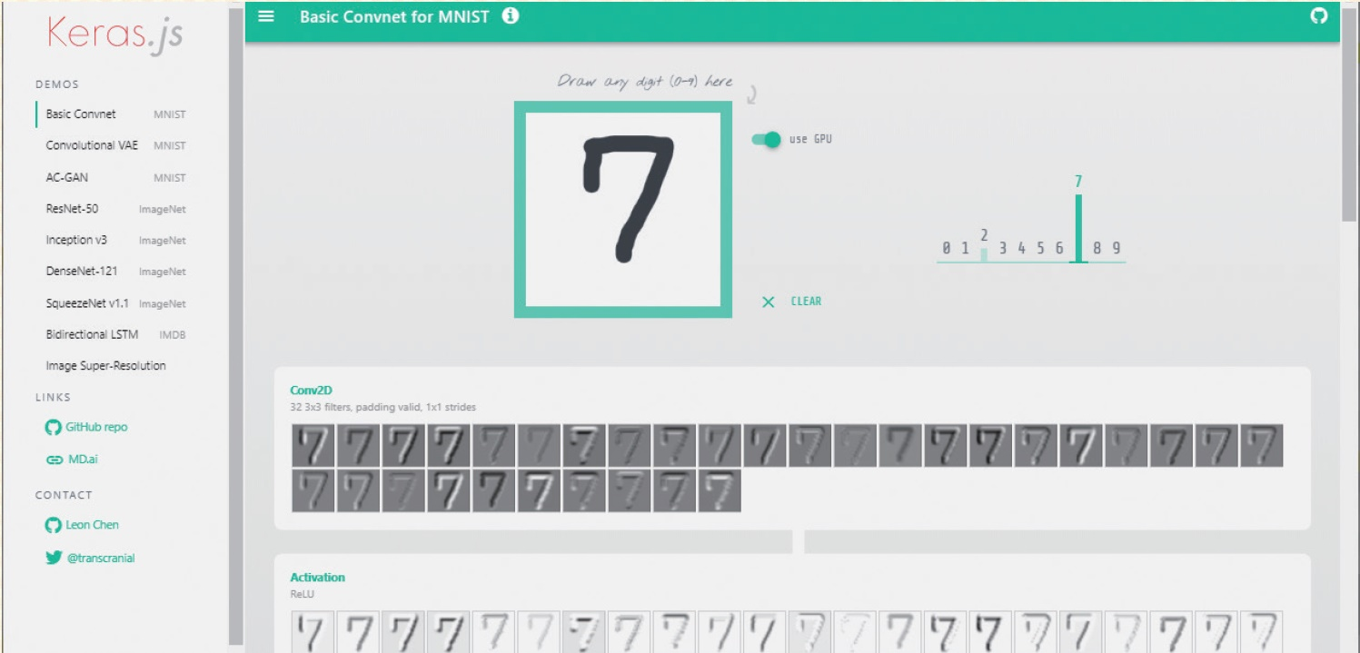
Lab: 기계 학습 체험하기
https://transcranial.github.io/keras-js/#/

Slide 28
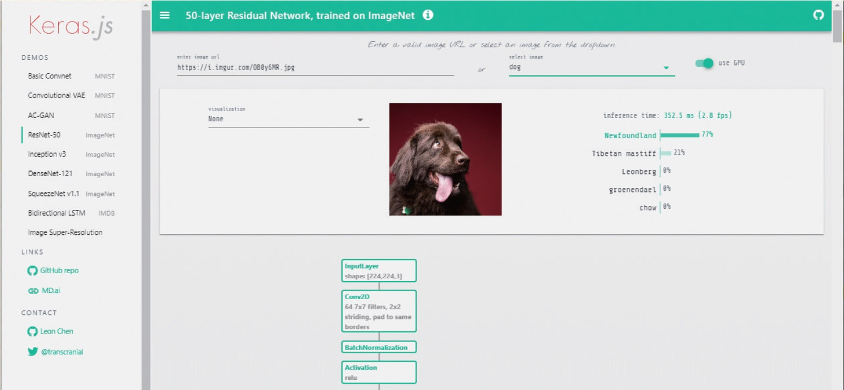
Lab: 기계 학습 체험하기
https://transcranial.github.io/keras-js/#/

Slide 29
선형 회귀 소개
직선의 방정식: f(x) = mx+b
선형 회귀는 입력 데이터를 가장 잘 설명하는 기울기와 절편값을 찾는 문제이다
선형 회귀의 기본식: f(x) = Wx+b
  기울기->가중치
  절편->바이어스

Slide 30
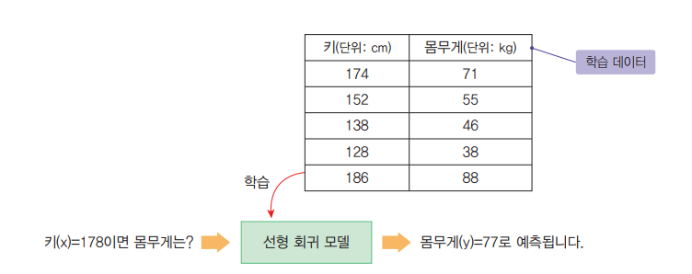
선형 회귀 예제

Slide 31
선형 회귀 예제
이번 절에서는 아나콘다에 포함되어 있는 Scikit-Learn 라이브러리를 사용하여 회귀 함수를 구현하는 방법을 살펴본다.
import matplotlib.pylab as plt
from sklearn import linear_model
# 선형 회귀 모델을 생성한다.
reg = linear_model.LinearRegression()
# 데이터는 파이썬의 리스트로 만들어도 되고 아니면 넘파이의 배열로 만들어도 됨
X = [[174], [152], [138], [128], [186]] # 학습 예제
y = [71, 55, 46, 38, 88] # 정답
reg.fit(X, y) # 학습 함수

Slide 32
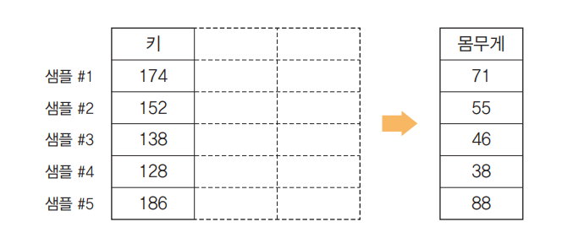
학습 데이터 만들기
학습 데이터는 반드시 2차원 배열이어야 한다(한 열만 있어도 반드시 2차원 배열 형태로 만들어야 한다). 따라서 리스트의 리스트를 만들어서 다음과 같은 2차원 배열을 생성한다.

Slide 33
선형 회귀 예제
>>> reg.coef_ # 직선의 기울기
array([0.82021132])
>>> reg.intercept_ # 직선의 절편
-68.0248807089298
>>> reg.score(X, y) # 학습 점수
0.9812769231994423
>>> reg.predict([[178]])
array([77.97273347])

Slide 34
선형 회귀 예제
# 학습 데이터를 산포도로 그린다.
plt.scatter(X, y, color='black')
# 학습 데이터를 입력으로 하여 예측값을 계산한다. 직선을 가지고 예측하기 때문에 직선 상의 점이 된다.
y_pred = reg.predict(X)
# 예측값으로 선그래프를 그린다.
# 직선이 그려진다.
plt.plot(X, y_pred, color='blue', linewidth=3)
plt.show()

Slide 35
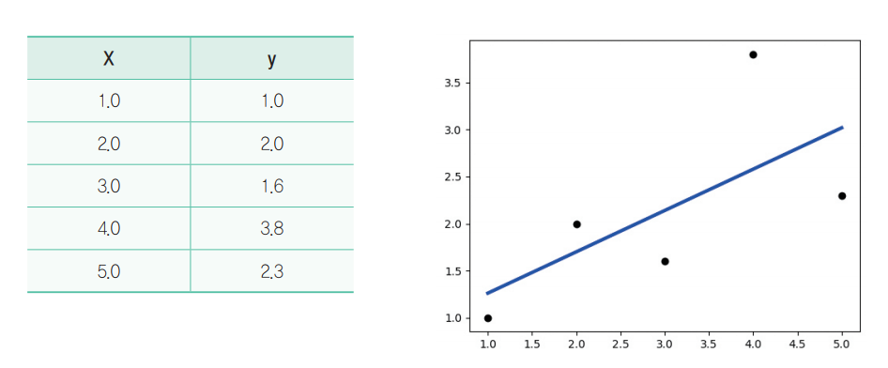
Lab: 선형 회귀 실습

Slide 36
선형 회귀 예제
import matplotlib.pylab as plt
from sklearn import linear_model
reg = linear_model.LinearRegression()
X = [[1.0], [2.0], [3.0], [4.0], [5.0]]
y = [1.0, 2.0, 1.6, 3.8, 2.3 ]
reg.fit(X, y) # 학습
# 학습 데이터와 y 값을 산포도로 그린다.
plt.scatter(X, y, color='black')
# 학습 데이터를 입력으로 하여 예측값을 계산한다.
y_pred = reg.predict(X)
# 학습 데이터와 예측값으로 선그래프로 그린다.
# 계산된 기울기와 y 절편을 가지는 직선이 그려진다.
plt.plot(X, y_pred, color='blue', linewidth=3)
plt.show()

Slide 37
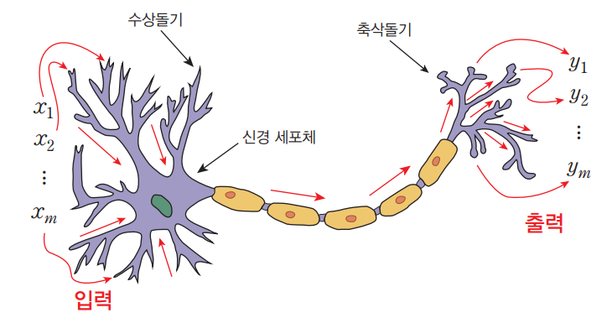
신경망
최근에 많은 인기를 끌고 있는 딥러닝(deep learning)의 시작은 1950년대부터 연구되어 온 인공 신경망(artificial neural network: ANN)이다. 인공신경망은 생물학적인 신경망에서 영감을 받아서 만들어진 컴퓨팅 구조이다. “스스로 생각하는 기계“는 항상 인간의 꿈이었고 1950년대에 사람들은 인간의 두뇌를 본떠서 기계로 만들려고 시도하였다.

Slide 38
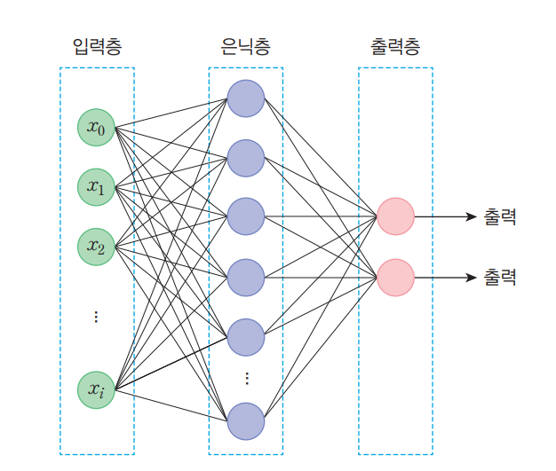
신경망
구체적으로 다음과 같이 입력층과 출력층 사이에 은닉층(hidden layer)을 가지고 있는 신경망을 생각할 수 있다. 아래와 같은 구조의 신경망을 다층 퍼셉트론(multilayer perceptron: MLP)이라고 부른다.

Slide 39
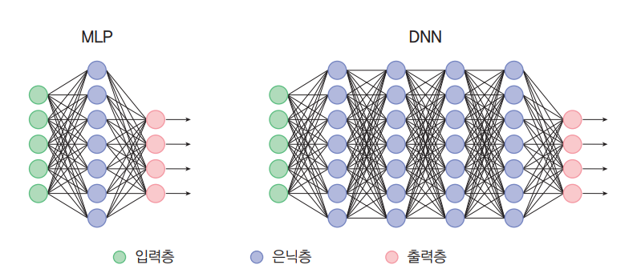
딥러닝
"딥(deep)"이라는 용어가 은닉층이 깊다는 것을 의미한다. 최근에 딥러닝은 컴퓨터 시각, 음성 인식, 자연어 처리, 소셜 네트워크 필터링, 기계 번역 등에 적용되어서 인간 전문가에 필적하는 결과를 얻고 있다.

Slide 40
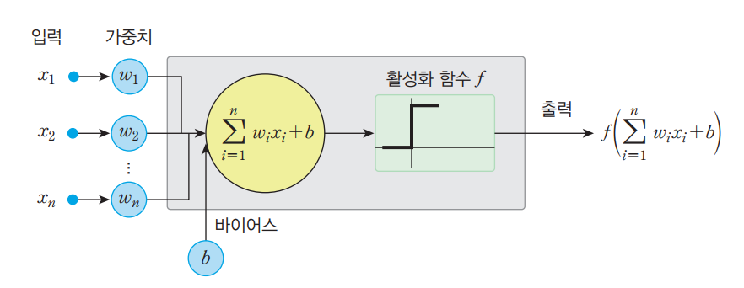
뉴런 모델
신경망에서는 하나의 뉴론을 다음과 같이 모델링한다.

Slide 41
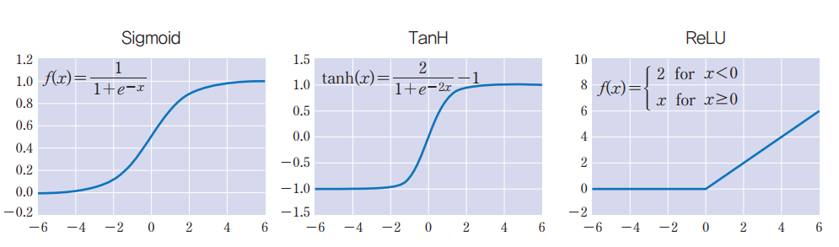
활성화 함수

Slide 42
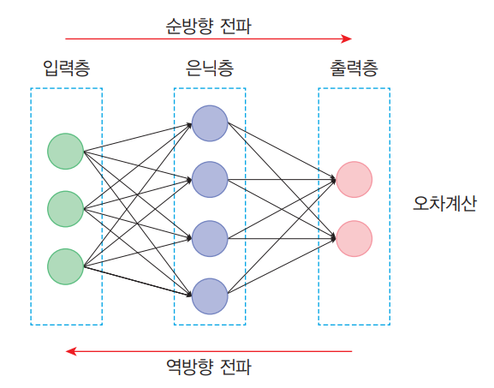
역전파 학습 알고리즘
역전파 알고리즘은 입력이 주어지면 순방향으로 계산하여 출력을 계산한 후에 실제 출력과 우리가 원하는 출력 간의 오차를 계산한다. 이 오차를 역방향으로 전파하면서 오차를 줄이는 방향으로 가중치를 변경한다.

Slide 43
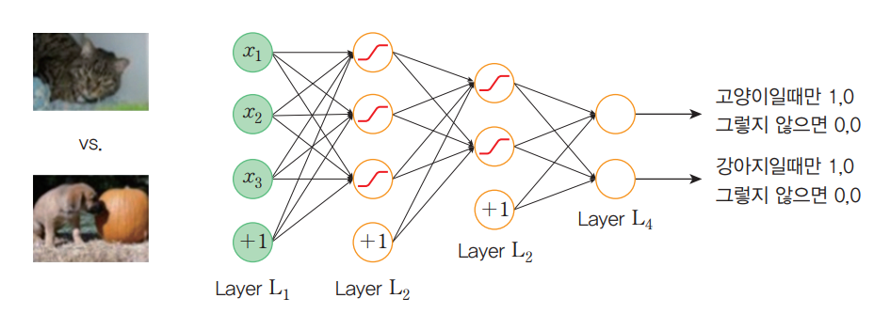
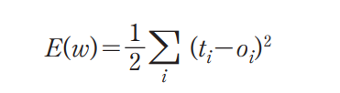
손실 함수란 무엇인가?

Slide 44
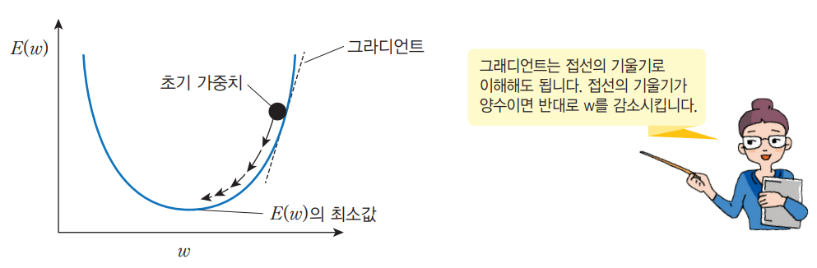
경사하강법

Slide 45
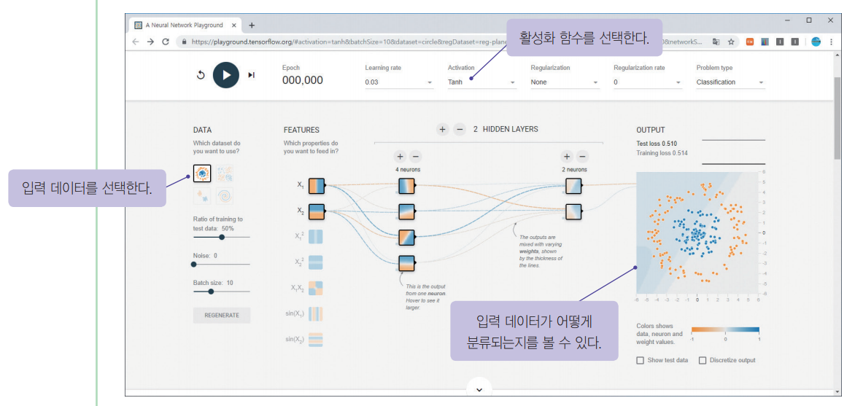
Lab: 활성화 함수 실험

Slide 46
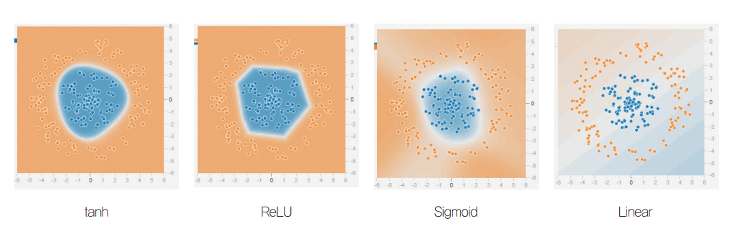
Lab: 활성화 함수 실험

Slide 47

Keras
Keras는 Python으로 작성되었으며 TensorFlow , CNTK 또는 Theano에서 실행할 수 있는 고수준 딥러닝 API이다.
  쉽고 빠른 프로토타이핑이 가능하다.
  순방향 신경망, 컨볼루션 신경망과 반복적인 신경망은 물론 물론 여러 가지의 조합도 지원한다.
  CPU 및 GPU에서 원활하게 실행된다.

Slide 48
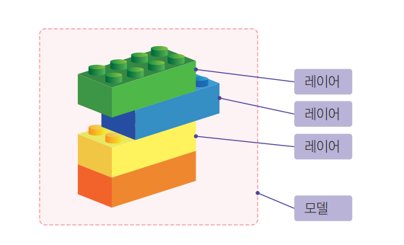
Keras
Keras는 신경망을 레고 조립하듯이 만들 수 있다.

Slide 49
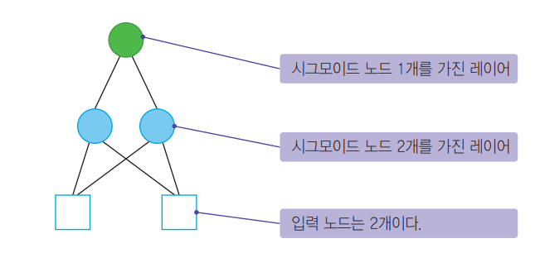
모델 작성
from tf.keras.models import Sequential
model = Sequential()
from tf.keras.layers import Dense
model.add(Dense(units=2, activation='sigmoid', input_dim=2)) # ①
model.add(Dense(units=1, activation='sigmoid')) # ②

Slide 50
모델 작성
sgd = tf.keras.optimizers.SGD(lr=0.1)
model.compile(loss='mean_squared_error', optimizer=sgd)

Slide 51
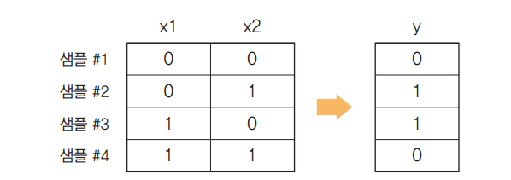
학습
X = np.array([[0, 0],[0, 1],[1, 0],[1, 1]])
y = np.array([[0], [1], [1], [0]])
model.fit(X, y, batch_size=1, epochs=10000)

Slide 52
예측
>>> print( model.predict(X) )
...
Epoch 10000/10000
4/4 [==============================] - 0s 748us/sample - loss: 9.7796e-04
[[0.02736092]
[0.9704443 ]
[0.9701309 ]
[0.03734875]]

Slide 53
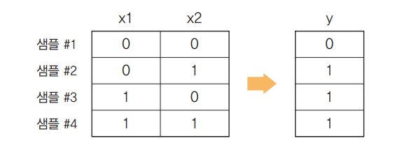
Lab: 논리적인 OR 학습
...
Epoch 10000/10000
4/4 [==============================] - 0s 2ms/sample - loss: 2.1323e-04
[[0.02099779]
[0.9857609 ]
[0.9858792 ]
[0.9968916 ]]

Slide 54
Sol:
import tensorflow as tf
import numpy as np
model = tf.keras.models.Sequential()
model.add(tf.keras.layers.Dense(units=2, input_dim=2, activation='sigmoid')) # ①
model.add(tf.keras.layers.Dense(units=1, activation='sigmoid')) # ②
sgd = tf.keras.optimizers.SGD(lr=0.1)
model.compile(loss='mean_squared_error', optimizer=sgd)
X = np.array([[0, 0],[0, 1],[1, 0],[1, 1]])
y = np.array([[0], [1], [1], [1]])
model.fit(X, y, batch_size=1, epochs=10000)
print( model.predict(X) )

Slide 55
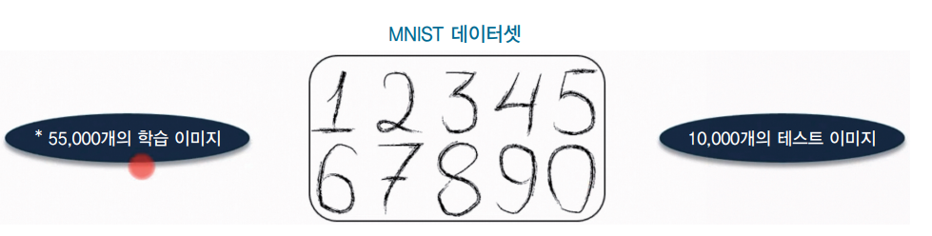
MLP를 사용한 MNIST 숫자인식

Slide 56
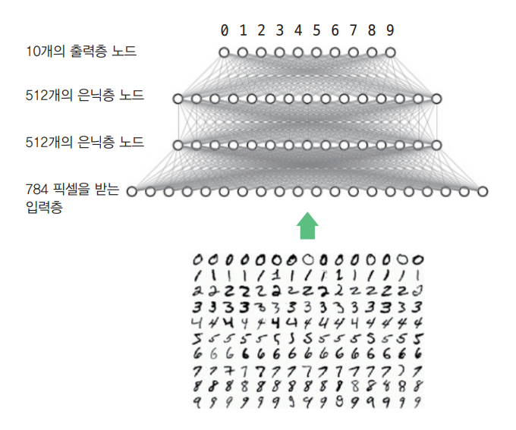
MLP를 사용한 MNIST 숫자인식

Slide 57
MLP를 사용한 MNIST 숫자인식
import matplotlib.pyplot as plt
import tensorflow as tf
mnist = tf.keras.datasets.mnist
# 훈련 데이터와 테스트 데이터를 가져온다.
(x_train, y_train),(x_test, y_test) = mnist.load_data()
# 넘파이를 사용하여 입력을 0.0에서 1.0 사이로 만든다.
x_train, x_test = x_train / 255.0, x_test / 255.0

Slide 58
입력 이미지 출력
plt.imshow(x_train[0], cmap="Greys");

Slide 59
모델 구축하기
model = tf.keras.models.Sequential()
model.add(tf.keras.layers.Flatten(input_shape=(28,28)))
model.add(tf.keras.layers.Dense(512, activation='relu'))
model.add(tf.keras.layers.Dropout(0.2))
model.add(tf.keras.layers.Dense(10, activation='softmax'))

Slide 60
학습
현재 옵티마이저는 “adam“으로 지정되었다. ICLR 2015 학술대회에서 처음으로 발표된 “adam“은 학습 도중에 학습률을 적응적으로 변경시키는 최적화 알고리즘이다. 손실 함수는 'sparse_categorical_crossentropy'로 지정되었다. 이것은 교차 엔트로피 값을 손실 함수로 지정한다.
model.compile(optimizer='adam',
loss='sparse_categorical_crossentropy',
metrics=['accuracy'])

Slide 61
학습
model.fit(x_train, y_train, epochs=5)
model.evaluate(x_test, y_test)
Epoch 1/5
60000/60000 [======================] - 7s 116us/sample - loss: 0.2205 - acc: 0.9348
Epoch 2/5
60000/60000 [======================] - 7s 110us/sample - loss: 0.0969 - acc: 0.9700
Epoch 3/5
60000/60000 [======================] - 7s 109us/sample - loss: 0.0678 - acc: 0.9785
Epoch 4/5
60000/60000 [======================] - 6s 108us/sample - loss: 0.0529 - acc: 0.9834
Epoch 5/5
60000/60000 [======================] - 7s 108us/sample - loss: 0.0428 - acc: 0.9859

Slide 62
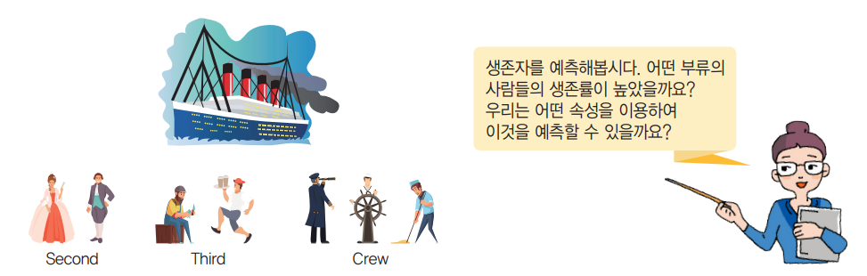
타이타닉 생존자 예측하기

Slide 63
라이브러리 적재
import numpy as np
import matplotlib.pyplot as plt
import pandas as pd
import tensorflow as tf

Slide 64
학습 데이터 다운로드
>>> train = pd.read_csv("train.csv", sep=',')
>>> test = pd.read_csv("test.csv", sep=',')
# 작업을 하기 전에는 항상 데이터가 어떻게 생겼는지 보는 것이 바람직하다.
>>> train.head()
PassengerId Survived Pclass ... Fare Cabin Embarked
0 1 0 3 ... 7.2500 NaN S
1 2 1 1 ... 71.2833 C85 C
2 3 1 3 ... 7.9250 NaN S
3 4 1 1 ... 53.1000 C123 S
4 5 0 3 ... 8.0500 NaN S

Slide 65
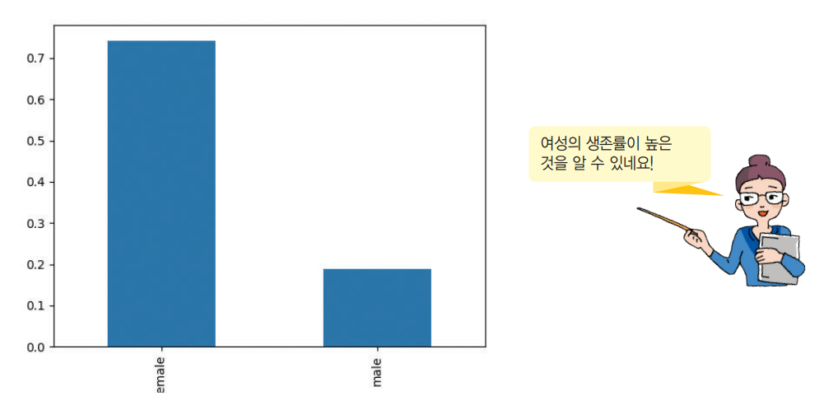
시각화
>>> df = train.groupby('Sex').mean()["Survived"]
>>> df.plot(kind='bar')
>>> plt.show()

Slide 66
학습 데이터 정제
>>> train.drop(['SibSp', 'Parch', 'Ticket', 'Embarked', 'Name',\
'Cabin', 'PassengerId', 'Fare', 'Age'], inplace=True, axis=1)
>>> train.head()
Survived Pclass Sex
0 0 3 male
1 1 1 female
2 1 3 female
3 1 1 female
4 0 3 male

Slide 67
성별을 숫자로 변환
for ix in train.index:
if train.loc[ix, 'Sex']=="male":
train.loc[ix, 'Sex']=1
else:
train.loc[ix, 'Sex']=0
컴퓨터는 숫자만 처리할 수 있다. 딥러닝은 0부터 1 사이의 실수만 처리 가능

Slide 68
케라스 모델 구축
model = tf.keras.models.Sequential()
model.add(tf.keras.layers.Dense(16, activation='relu', input_shape=(2,)))
model.add(tf.keras.layers.Dense(8, activation='relu'))
model.add(tf.keras.layers.Dense(1, activation='sigmoid'))
model.compile(loss='binary_crossentropy',
optimizer='adam',
metrics=['accuracy'])
model.fit(train, target, epochs=30, batch_size=1, verbose=1)

Slide 69
실행결과
...
Epoch 29/30
891/891 [==============================] - 1s 753us/sample - loss: 0.4591 - acc: 0.7677
Epoch 30/30
891/891 [==============================] - 1s 753us/sample - loss: 0.4547 - acc: 0.7789
약 78% 정확도

Slide 70
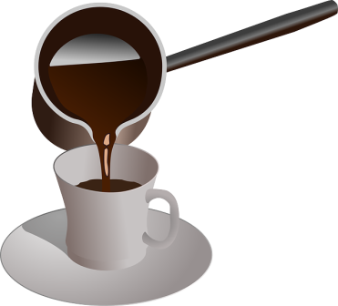
이번 장에서 배운 것
기계 학습(machine learning)은 인공지능의 한 분야로, 컴퓨터에 학습 기능을 부여하기 위한 연구 분야이다. 인공지능의 한 분야가 기계 학습이라고 할 수 있고 기계학습 중에서 하나의 알고리즘이 딥러닝이라고 할 수 있다.
기계 학습은 “교사”의 존재 여부에 따라 크게 지도 학습과 비지도 학습으로 나누어진다. 또 강화학습도 있다. 지도 학습은 "교사"에 의해 주어진 예제(샘플)와 정답(레이블)을 제공받는다. 비지도 학습은 외부에서 정답(레이블)이 주어지지 않고 학습 알고리즘이 스스로 입력에서 어떤 구조를 발견하는 학습이다.
지도 학습은 크게 회귀와 분류로 나눌 수 있다. 회귀는 주어진 입력-출력 쌍을 학습한 후에 새로운 입력값이 들어왔을 때, 합리적인 출력값을 예측하는 것이다. 분류(classification): 입력을 두 개 이상의 유형으로 분할하는 것이다. 학습 시에는 교사가 있어서 입력의 올바른 유형을 알려준다.

Slide 71
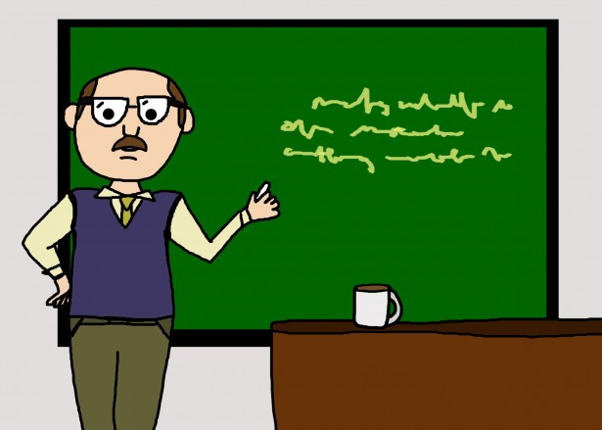
Q & A

